Slide 1
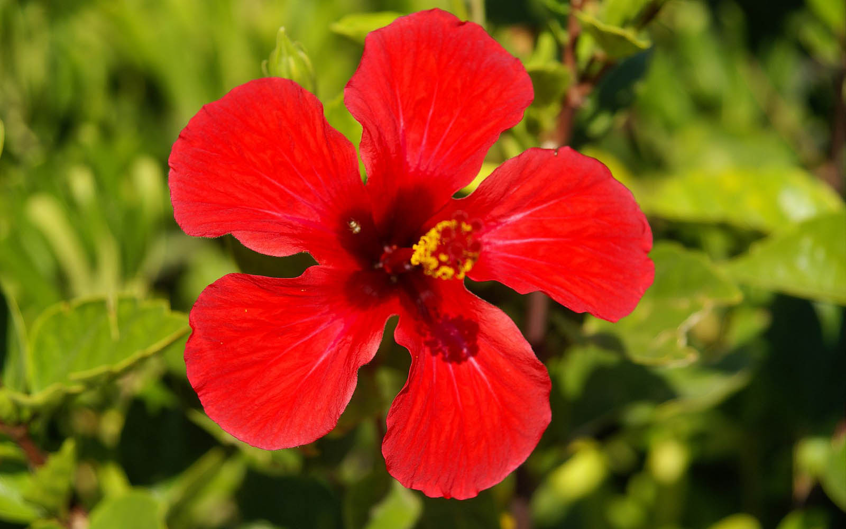
শুভেচ্ছা

Slide 2
শিক্ষক পরিচিতি
নুরজাহান খাতুন
সহকারি শিক্ষক
ভেলাইন সরকারি প্রাথমিক বিদ্যালয়
ঘোড়াঘাট, দিনাজপুর।

Slide 3
পাঠ পরিচিতি
শ্রেনিঃ চতুর্থ
বিষয়ঃপ্রাথমিক বিজ্ঞান
পাঠের শিরোনামঃ
জীবনের নিরাপত্তা ও প্রাথমিক চিকিৎসা
পাঠের অংশঃ গায়ে আগুন লাগার প্রতিরোধ ।

Slide 4
এ পাঠের শিখনফলঃ
১। আগুনে পোড়ার দুর্ঘটনা ঘটার মূল কারণ বলতে পারবে।
২। আগুনে পোড়ার দুর্ঘটনা রোধ করতে পারবে।

Slide 5
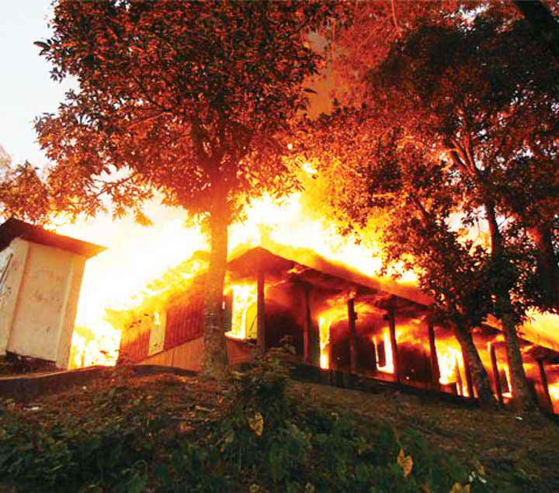
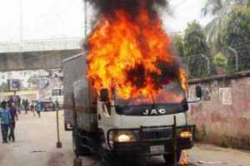
বাড়িতে আগুন
গাড়িতে আগুন
আগুন দূর্ঘটনা

Slide 6
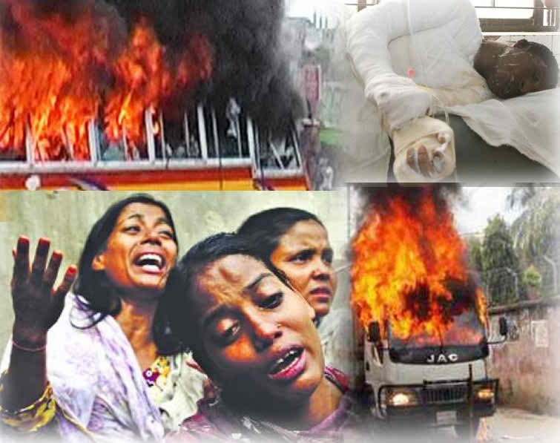
আগুন দূর্ঘটনা

Slide 7
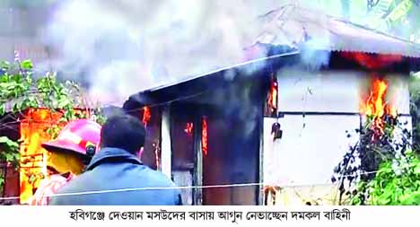
অগ্নি নির্বাপন

Slide 8
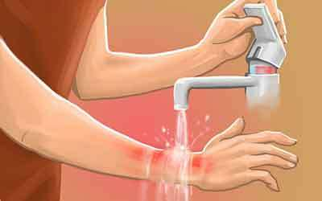
আগুন দূর্ঘটনায় প্রাথমিক চিকিৎসা

Slide 9
আক্রান্ত স্থানে ঠান্ডা পানি দেওয়া
আগুনে পোড়া রোগীর প্রাথমিক চিকিৎসা
আক্রান্ত স্থানে নারিকেল তেল দেওয়া
এন্টিসেপ্টিক মলম লাগানো
আক্রান্ত স্থানে চুনের পানি দেওয়া

Slide 10
অগ্নি দূর্ঘটনা প্রতিরোধে আমরা কি কি ব্যবস্থা গ্রহণ করতে পারি ?
১। সচেতনতা বৃদ্ধি
২। বিনা প্রয়োজনে গ্যাসের চুলা বন্ধ রাখা
৩। বিদ্যুতের ত্রুটিযুক্ত সংযোগ বন্ধ করা
৪। বিনা প্রয়োজনে বৈদ্যুতিক সরঞ্জামের সুইচ বন্ধ রাখা
৫। খোলা চুলা ব্যবহারের পর নিভিয়ে রাখা

Slide 11
মূল্যায়ন
১। আগুনে পোড়ার দুর্ঘটনা ঘটার মূল কারণ গুলো লিখ।
২। শরিরের কোথাও আগুন লাগলে আমরা কি কি প্রাথমিক চিকিৎসা নিব? ৫টি বাক্যে লিখ।

Slide 12
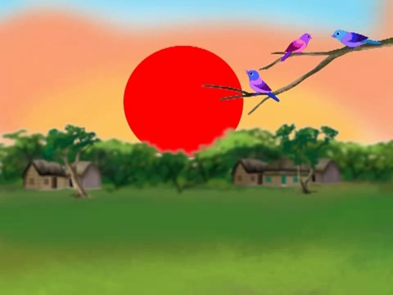
ধন্যবাদ

